Slide 1
WIR+ 4, Lektion 6
Es war einmal… (Präteritum)

Slide 2
Zadatak 3, 5 i 6 je link za spajanje na KAHOOT, a učenici ga rješavaju pomoću mobitela.
Napomene:
Za zadatke vam treba udžbenik (stranice su naznačene) , a pogotovo tabela nepravilnih glagola u udžbeniku na stranici 139!

Slide 3
Glagolsko vrijeme preterit koristimo za pisanje i prepričavanje bajki.
Es war ein Mädchen…
U svakodnevnom govoru i pisanju za izražavanje prošlosti koristimo perfekt.
Ich habe Hausaufgabe gemacht.
Pazi! Modalne glagole (durfte, konnte, mochte, musste, sollte i wollte) i pomoćne glagole (hatte, war, wurde) koristimo u preteritu!

Slide 4
Crvenkapica
Udžbenik WIR+ 4, str. 72
1. ZADATAK: Pročitajte priču i obratite pažnju na glagole!

Slide 5
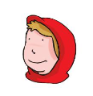
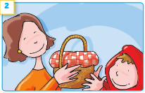
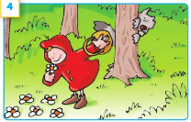
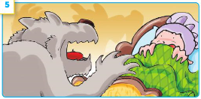
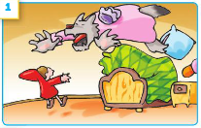
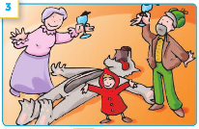
das Rotkäppchen
Lehrbuch WIR+ 4, Seite 72
Es war einmal ein Mädchen.
Es hieß Rotkäppchen.
Eines Tages trug es der kranken Großmutter ein Stück Kuchen und eine Flasche Wein.
Rotkäppchen traf den Wolf im Wald.
Es erzählte dem Wolf über die kranke Oma und er ging sofort zu ihr.
Der Wolf machte die Tür auf,
ging zum Bett der Oma und fraß sie. Dann zog er ihre Kleider an
und legte sich in ihr Bett.
Kurz danach kam Rotkäppchen.
Der Wolf sprang aus dem Bett und fraß das arme Rotkäppchen.
Dann schlief er ein.
Ein Jäger hörte Schnarchen.
Er sah den Wolf im Bett, nahm die Schere
und schnitt dem Wolf den Bauch auf.
Rotkäppchen und die Großmutter sprangen heraus.

Slide 6
Crvenokacigica
Udžbenik WIR+ 4, str. 75
2. ZADATAK: Pomoću tabele na str. 139 nastavite priču!

Slide 7

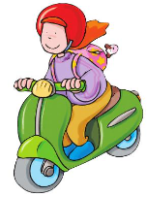
das Rothelmchen
Lehrbuch WIR+ 4, Seite 75
Es war einmal ein Mädchen, das Rothelmchen hieß . Wenn es mit dem Mofa zur Schule fuhr, trug es immer einen roten Helm.
Eines Tages…
es viel Verkehr geben
nicht aufpassen
ein Auto von rechts kommen
nicht mehr bremsen können
stürzen
verletzt sein…
pravilni | nepravilni
- te | ø
- test | - st
- te | ø
- ten | - en
- tet | - t
- ten | - en

Slide 8
Rothelmchen - KAHOOT
3. ZADATAK: Otvorite zadatak u udžbeniku na str. 75
te se ulogirajte na KAHOOT i riješite zadatak!

Slide 9
Pepeljuga
4. ZADATAK: Pomoću tabele na str. 139 nastavite priču!

Slide 10

das Aschenputtel
Es war einmal ein Mädchen, das Aschenputtel hieß. Es lebte mit ihrer Stiefmutter und ihren Halbschwestern. Sie waren böse und es musste die ganze Zeit putzen.
Eines Tages…
die Stiefmutter und die Schwestern/ zum Ball/ gehen
Aschenputtel/ zu Hause/ müssen bleiben
Aschenputtels Fee/ kommen
die Fee/ den Kürbis in die Kutsche/ die zwei Ratten in Pferde/ alte Kleider in neue Kleider/ verwandeln
Aschenputtel/ zum Ball/ gehen
der Prinz/ mit Aschenputtel/ tanzen
um Mitternacht/ weggehen/ Aschenputtel
es/ einen Glasschuh/ verlieren…
pravilni | nepravilni
- te | ø
- test | - st
- te | ø
- ten | - en
- tet | - t
- ten | - en

Slide 11
Aschenputtel - KAHOOT
5. ZADATAK: Ulogirajte se na KAHOOT i riješite zadatak!

Slide 12
Dornröschen - KAHOOT
6. ZADATAK: Ulogirajte se na KAHOOT i riješite zadatak!

Slide 13
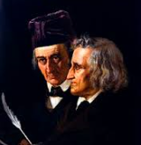
Braća Grimm (Brüder Grimm) su Jacob i Wilhelm Grimm, koji su slavni po objavljivanju zbirke njemačkih bajki (Kinder- und Hausmärchen) u 19. stoljeću.
Osim izvornih njemačkih djela, mnoge su izvorne francuske priče ušle u zbirku braće Grimm, a priče su sakupljali pomoću pripovjedača.
Današnja izdanja njihovih bajki temeljito su pročišćene verzije za djecu. Naime, izvorne narodne priče, koje su braća skupila, tada se zbog vještica, zloduha, trolova i vukova nisu smatrale dječjim pričama.
Brüder Grimm

